Slide 1


Scuola di Specializzazione in Urologia
Prof. Riccardo Schiavina
Professore Ordinario di Urologia
Dipartimento di Scienze Mediche e Chirurgiche
Direttore della Scuola di Specializzazione in Urologia
Alma Mater Studiorum- Università di Bologna
U.O. di Urologia Direttore: Prof. E. Brunocilla

Slide 2
Urologia
Tumore della prostata
Oncologica
Tumore del rene
Tumore del testicolo e pene
Cause
Tumore uroteliale (uretere, vescica, uretra)
Andrologia, protesica
Funzionale
Uro-ginecologia, prolassi incontinenza
Medica e
Chirurgia
IPB, laser
Calcolosi
Stenosi del giunto pielo-ureterale
Altre
Open
Laparoscopica
Robot-assistita
Approccio
Endoscopia

Slide 3

Sito | N° | %
Prostata | 241.740 | 29%
Polmone e bronchi | 116.470 | 14%
Colon-retto | 73.420 | 9%
Vescica | 55.600 | 7%
Melanoma della cute | 44.250 | 5%
Rene e pelvi renale | 40.250 | 5%
Linfoma non-Hodgkin | 38.160 | 4%
Cavità orale e faringe | 28.540 | 3%
Leucemia | 26.830 | 3%
Pancreas | 22.090 | 3%
Tutti i siti | 848.170 | 100%
Nessun altra specialità conta tre patologie nella top ten dei cancri più frequenti:
tumore della prostata
tumore del rene
tumore della vescica
Fonte: Cancer Journal for Clinicians. Cancer Statistics, 2012

Slide 4
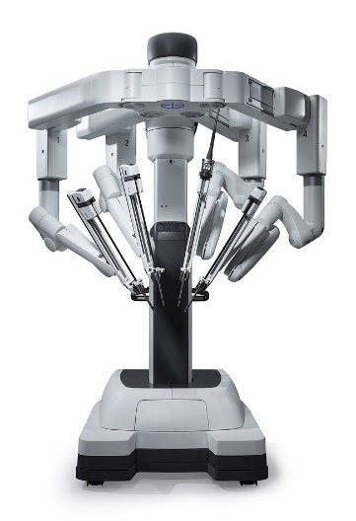
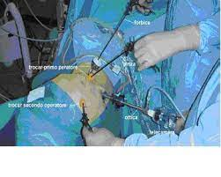
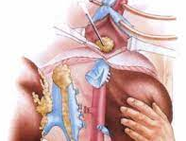
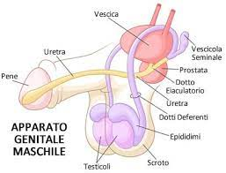
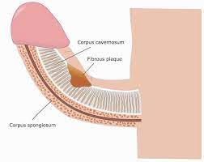
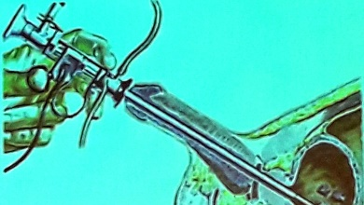
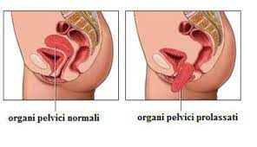
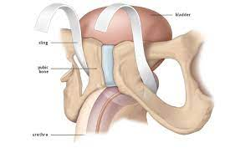
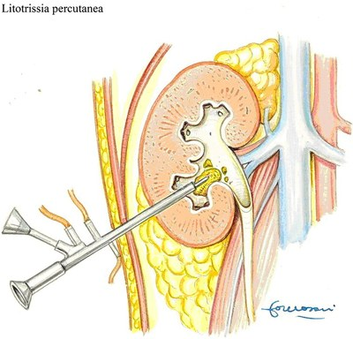
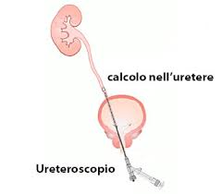
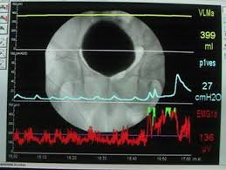
Robotica
Laparoscopia
Chirurgia Open
UROLOGIA
Andrologia
Endourolgia basse vie
Uro-ginecologia
Chirurgia incontinenza
Endourolgia alte vie
Urologia funzionale
Urodinamica

Slide 5
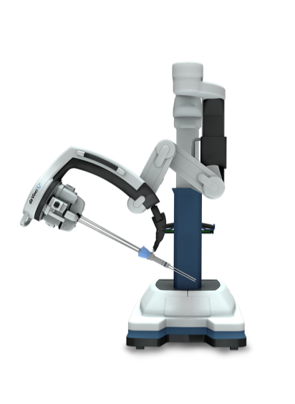
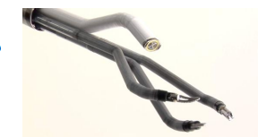
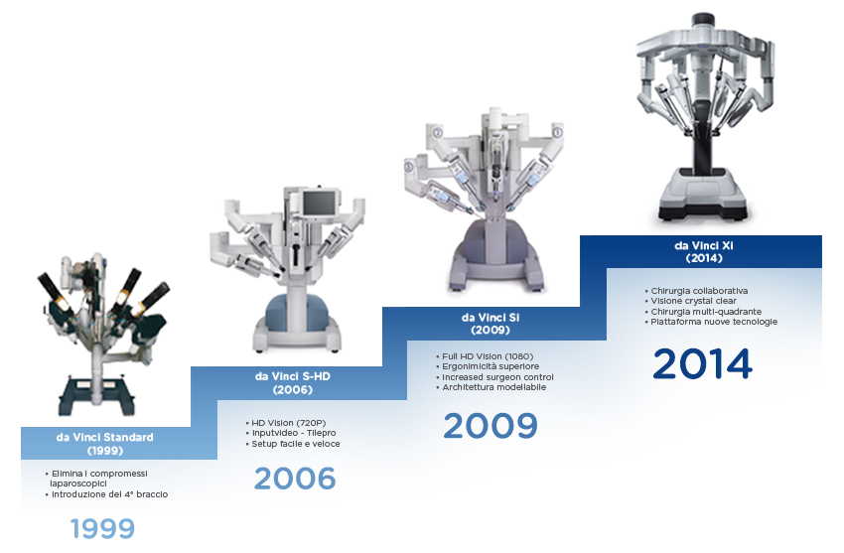
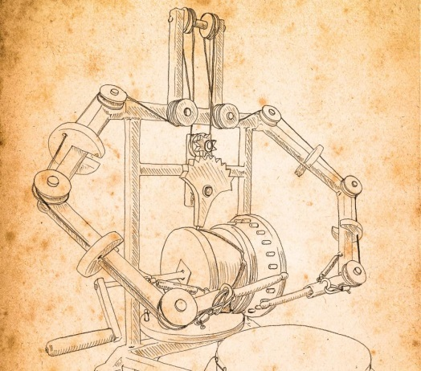


2003: la nascita del DaVinci Attuale
da Vinci SS
20
single-site
2019
2003 Fusione della COMPUTER MOTION e della INTUITIVE SURGICAL e successivo sviluppo dei nuovi modelli di DaVinci sino al DaVinci Xi di oggi

Slide 6
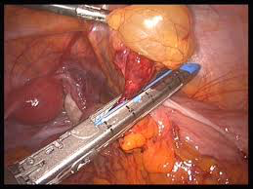
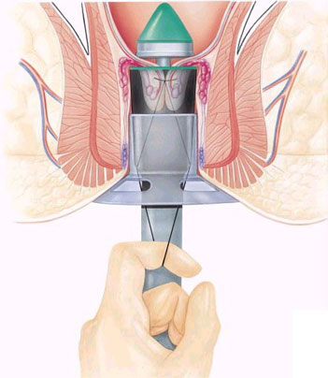
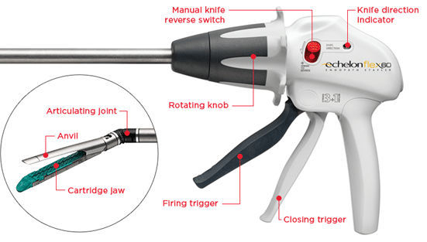
Chirurgia urologica
vs. chirurgia generale

Slide 7
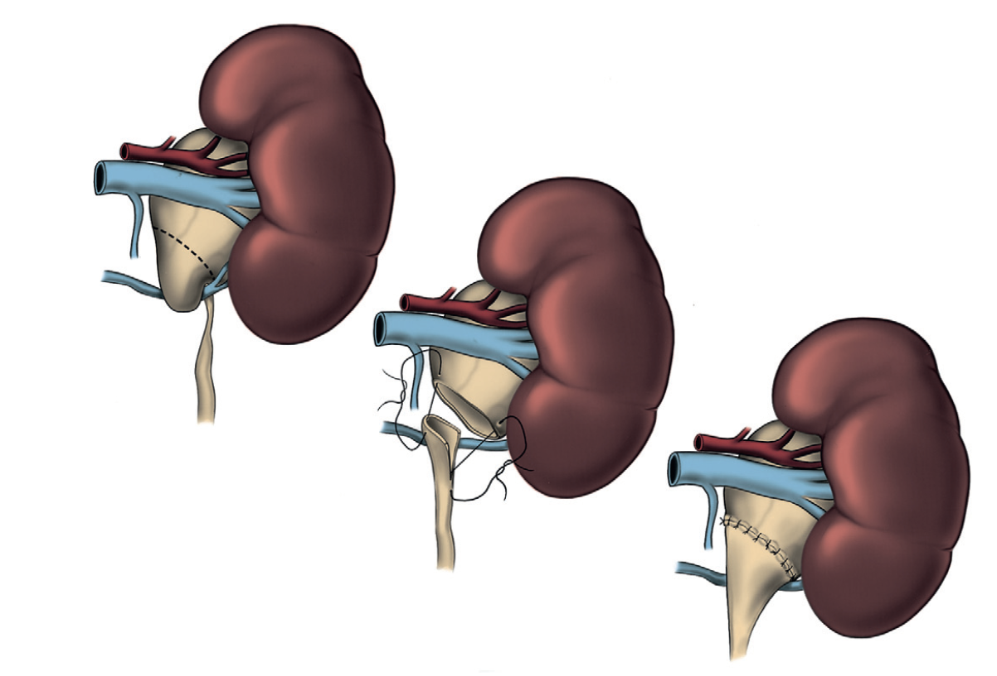
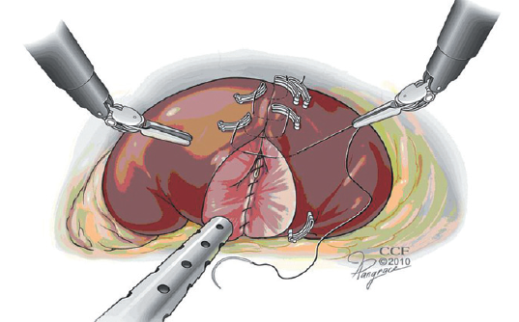
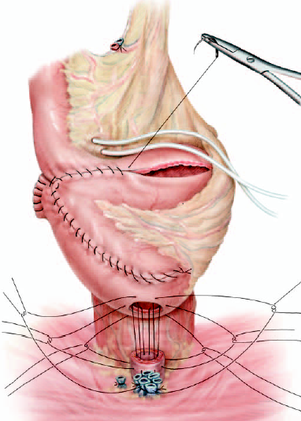
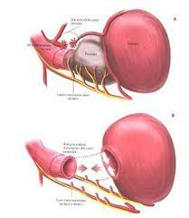

Slide 9
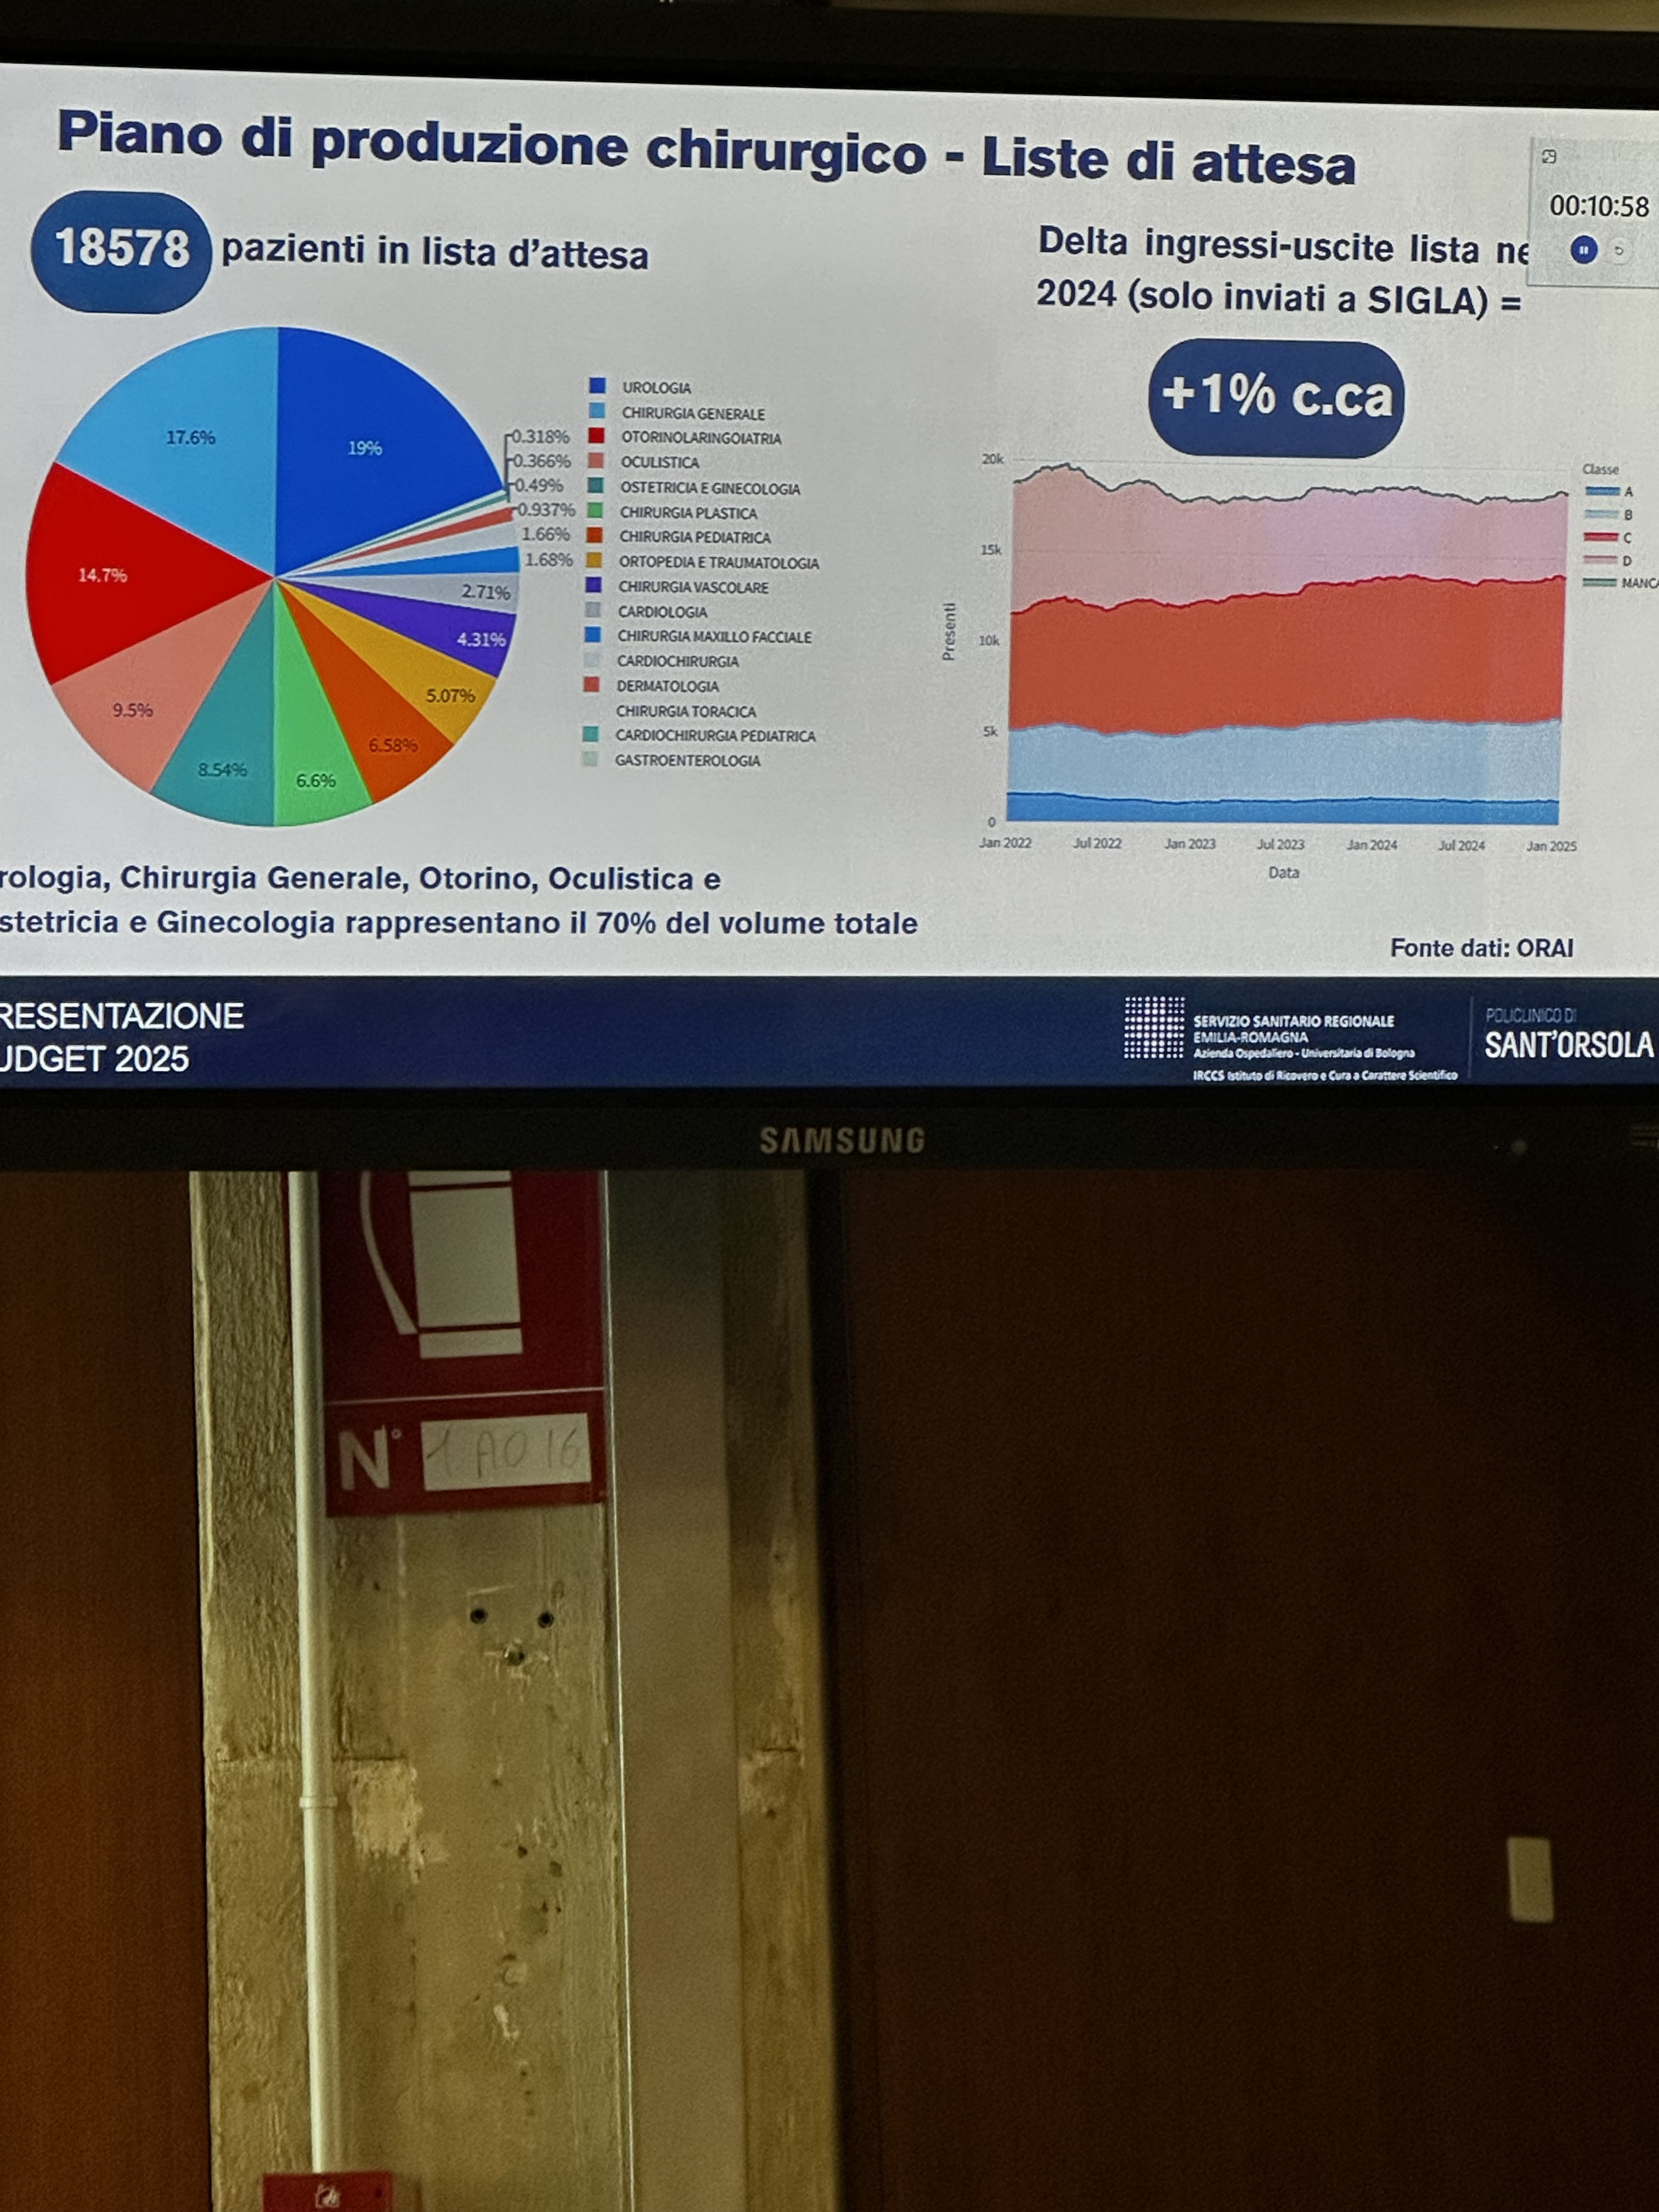

Slide 10
Rete formativa della Scuola: Struttura di sede
U.O.C. di Urologia a direzione Universitaria con sede presso l’IRCCS Azienda Ospedaliero Universitaria di Bologna:
È sede dell’organizzazione amministrativa e didattica della Scuola
Dispone di 60 pl, 4/5 sale operatorie al giorno oltre a 12 ambulatori
Annualmente sono eseguiti 2.821 interventi chirurgici e vengo erogate 24.909 prestazioni ambulatoriali
Nell’anno Accademico 2024-2025 risultano inscritti 51 medici in formazione

Slide 11
Rete formativa della Scuola: Strutture collegate
S.S.D. di Andrologia, Dr. Fulvio Colombo
Unità Operativa di Urologia Ospedale Maggiore Bologna e S.G in Persiceto, Dr. Sergio Concetti
Unità Operativa di Urologia Ospedale di Imola, Dr. Emilio Emili
Unità Operativa di Urologia Ospedale di Ferrara, Dr. Carmelo Ippolito
Unità Operativa di Urologia Ospedale di Lagosanto, Dr. Maurizio Simone
Unità Operativa di Urologia Ospedale di Forlì, Dr.ssa Roberta Gunelli
Unità Operativa di Urologia Ospedale di Ravenna, Dr. Salvatore Voce
Unità Operativa di Urologia Ospedale di Rimini, Dr. Francesco Montanari
Unità Operativa di Urologia Ospedale di Abano Terme, Dr. Daniele Romagnoli
Unità Operativa di Urologia Ospedale M. Bufalini di Cesena , Dr. C. Lusenti

Slide 12
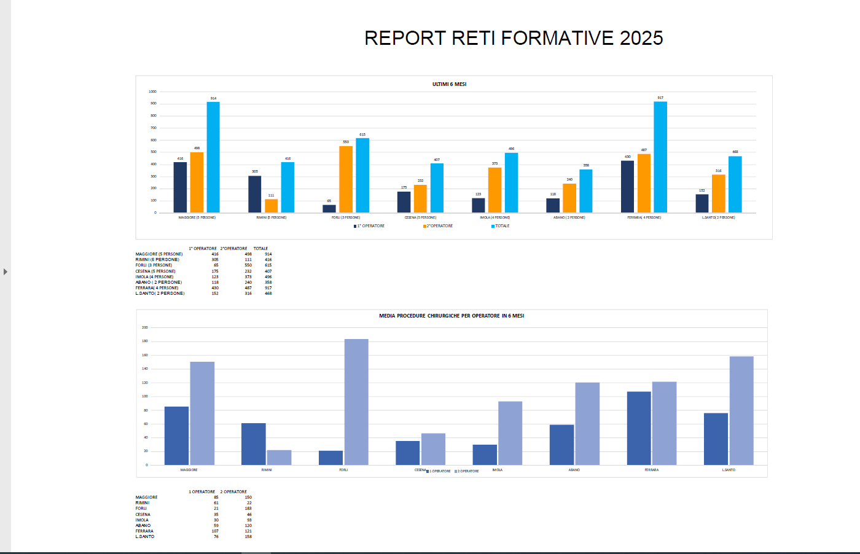

Slide 13




Rete formativa della Scuola: extrarete e reti estere
OLV Aalst, Aalst - Prof. A. Mottrie
Department of Surgery, Université de Montréal, Prof KARAKIEWICZ
University “Pierre et Marie Curie”, Paris - Prof. O. Traxer
Saint Augustin Hospital, Bordeaux - Prof. R. Gaston
Karolinska Institutet, Stokholm - Prof. P.J. Wiklund
Netherlands Cancer Institute, Antoni Van Leeven Hoek Hospital, Amsterdam – Prof. Henk Van Der Poel
Hospital Universitario 12 de Octubre, Madrid - Prof. F. De LaRosa
Università Vita-Salute San Raffaele, Milano – Prof. F. Montorsi
Ospedale Cottolengo di Torino – Prof. C.M. Scoffone
AKH, Vienna – Prof S. Shariat
Istituto Clinico Beato Matteo, Pavia – Dr. I. Goumas

Slide 14




Attività scientifica
Riunioni scientifiche mensili
Partecipazione a corsi e congressi nazionali e internazionali (SIU, EAU; AUA, …)
Possibilità di scrivere un lavoro scientifico anche come primo nome

Slide 15
Obiettivi e risultati attesi al termine della Specialità
Gestione di un reparto di urologia
Gestione ambulatoriale delle patologie urologiche (visita, cistoscopia, biopsia, esame urodinamico)
Ecografia uro-andrologica
Gestione delle situazioni di urgenza ed emergenza
Endoscopia in particolare nel trattamento della litiasi de dell’IPB
Andrologia
Litotrissia extracorporea ad onde d’urto
Chirurgia open
Chirurgia laparoscopica
Chirurgia robot-assistita

Slide 16
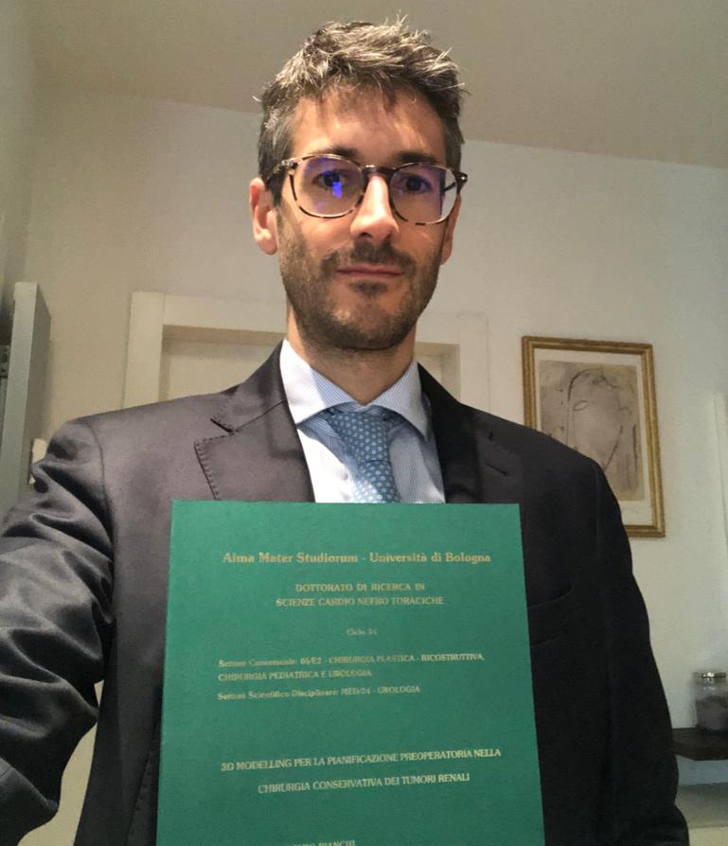
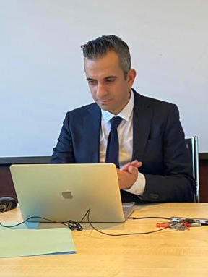
Sbocchi lavorativi
Gli specialisti in Urologia, avranno numerose possibilità di lavoro al termine degli studi:
Prosecuzione del percorso di studi attraverso dottorato di ricerca o assegno di ricerca
Dirigente medico di I primo livello
Urologo presso ospedale privato
Urologo presso ospedale privato convenzionato
Urologo o andrologo ambulatoriale

Slide 17
Prof. Riccardo Schiavina
Dipartimento di Scienze Mediche e Chirurgiche
Email: riccardo.schiavina3@unibo.it
Ricevimento studenti: Giovedì dalle 12 alle 14 previ accordi via mail
( rschiavina@yahoo.it o riccardo.schiavina3@unibo.it)

Slide 18
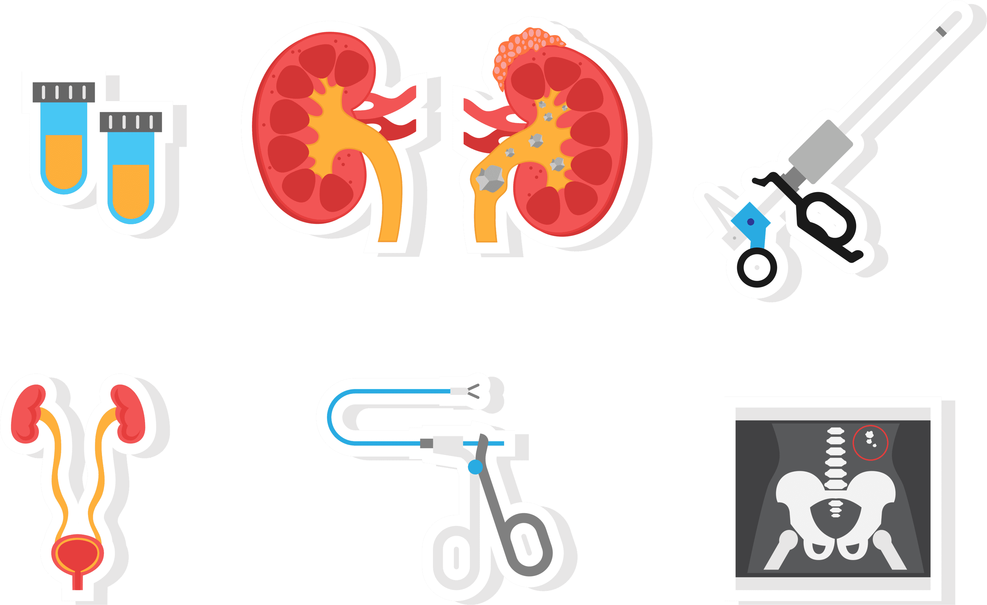
Piano didattico della Scuola: Didattica frontale
1
2
3
4
5
Fisiopatologia della minzione
Principi di urodinamica
Diagnostica per immagini nel tumore renale e prostatico
Chirurgia robotica vs. open: vantaggi e limiti
Urgenze urologiche
Traumi urologici ed andrologici
Terapia medica e chirurgica della disfunzione erettile
Litiasi in gravidanza ed urgenze ginecologiche in urologia
Biopsie prostatiche e sistematiche target: indicazione e tecniche,
Eziopatogenesi e terapia della litiasi renale
Nuove tecnologie nel trattamento endoscopico dell’IPB
Urgenze andrologiche, RIRS e mini PCNL: tecnica, strategie ed indicazioni
Trattamento medico-chirurgico della malattia di La Peyronie
Terapia dell’incontinenza urinaria maschile e femminile.
Chirurgia robot-assistita del tumore prostatico, chirurgia del tumore renale avanzato
Modelli 3-D e realtà aumentata nella chirurgia urologica

Slide 19
Skills da raggiungere secondo il D.I. 68/2015
Obiettivi formativi di base:
l’apprendimento di approfondite conoscenze di fisiopatologia, anatomia chirurgica e medicina operatoria;
l'acquisizione di adeguate conoscenze informatiche, statistiche, utili sia per una organica gestione di un reparto sia per un corretto inquadramento epidemiologico delle varie patologie sia per una corretta gestione del follow-up.
L'acquisizione di un'esperienza pratica necessaria per una valutazione clinica di un paziente definendone la tipologia in base alle conoscenze di patologia clinica, anatomia patologica, fisiologia e metodologia clinica;
la conoscenza degli aspetti medico-legali relativi alla propria professione e le leggi ed i regolamenti che governano l'assistenza sanitaria;
Obiettivi formativi della tipologia della Scuola:
le conoscenze fondamentali di Anatomia Topografica, importanti per l'esame clinico obiettivo e la strategia operatoria;
i principi di asepsi;
le problematiche inerenti l'organizzazione e l'igiene ambientale delle sale operatorie;
la conoscenza dello strumentario chirurgico, endoscopico, dei materiali di sutura nonchè delle tecniche e metodiche chirurgiche tradizionali ed alternative;
una conoscenza di base e la relativa esperienza pratica, necessarie a definire personalmente sulla base della valutazione complessiva della patologia e del paziente, una corretta definizione della patologia e dell'indicazione al tipo di trattamento, medico o chirurgico più idoneo in funzione dei rischi, dei benefici e dei risultati per ogni singolo malato; essere in grado di gestire le problematiche inerenti il post-operatorio;
sulla base di una valutazione complessiva della malattia e del paziente, acquisite le conoscenze anatomo-chirurgiche, essere in grado di affrontare in prima persona l'esecuzione di atti operatori, sia in elezione che in urgenza.

Slide 20
Skills da raggiungere secondo il D.I. 68/2015
Sono obiettivi affini o integrativi:
l'acquisizione delle conoscenze di base e dell'esperienza necessaria per diagnosticare e trattare anche chirurgicamente le patologie di competenza specialistica di più frequente riscontro (chirurgia generale, ginecologica, vascolare, pediatrica) o caratterizzate dall'indifferibilità di un trattamento in urgenza;
la capacità di riconoscere, diagnosticare ed impostare il trattamento, definendo in una visione complessiva la priorità nei casi di patologia o lesioni multiple, in pazienti che richiedono l'impiego necessario di specialisti nei casi su accennati.
Sono attività professionalizzanti obbligatorie per il raggiungimento delle finalità della tipologia:
- partecipazione attiva all’itinerario diagnostico, (Diagnostica per Immagini, Esami urodinamici, esami endoscopici) in almeno 500 pazienti di cui almeno 150 casi relativi a pazienti affetti da neoplasie;
- almeno 20 interventi di alta chirurgia di cui il 10% come primo operatore. Il resto come secondo operatore;
almeno 50 interventi di media chirurgia di cui il 20% come primo operatore. Il resto come secondo operatore;
almeno 250 interventi di piccola chirurgia di cui il 30% come primo operatore (sono incluse le procedure di chirurgia ambulatoriale e in D.H.). Il resto come secondo operatore.
Infine, lo specializzando deve avere partecipato alla conduzione di 3 ricerche controllate cliniche o di base.
Lo specializzando, nell'ambito del percorso formativo, dovrà apprendere le basi scientifiche della tipologia della Scuola al fine di raggiungere una piena maturità e competenza professionale che ricomprenda una adeguata capacità di interpretazione delle innovazioni scientifiche ed un sapere critico che gli consenta di gestire in modo consapevole sia l’assistenza che il proprio aggiornamento; in questo ambito potranno essere previste partecipazioni a meeting, a congressi e alla produzione di pubblicazioni scientifiche e periodi di frequenza in qualificate istituzioni italiane ed estere utili alla sua formazione.

